Slide 1
Histologie - přednáška
Obory Fyzioterapie, Optika a optometrie, Ortoptika
Mgr. Hana Kotasová, Ph.D.
kotasova@med.muni.cz

Slide 2
Přednáška
Organizace výuky
Obor histologie
Metody studia histologie
Cytologie I

Slide 3
Organizace výuky a ukončení předmětu
Přednášky
Praktická cvičení
Mikroskopování, nutnost přezůvek (laboratoř)
Zápočtový test v 11. týdnu
Ústní zkouška
2 otázky:
1 otázka ze společného okruhu
1 otázka z okruhu specializovaného pro Fyzioterapii
Přednášky
Ústní zkouška
2 otázky:
1 otázka ze společného okruhu
1 otázka z okruhu specializovaného pro Optiku
a optometrii, Ortoptiku
Fyzioterapie
Optika a optometrie, Ortoptika

Slide 4
Doporučená literatura
Svatopluk ČECH a Drahomír HORKÝ
Histologie a mikroskopická anatomie pro bakaláře
2. přepracované vydání, Brno: Vydavatelství MU, 2011.
140 s. ISBN 978-80-210-5544-5

Slide 5
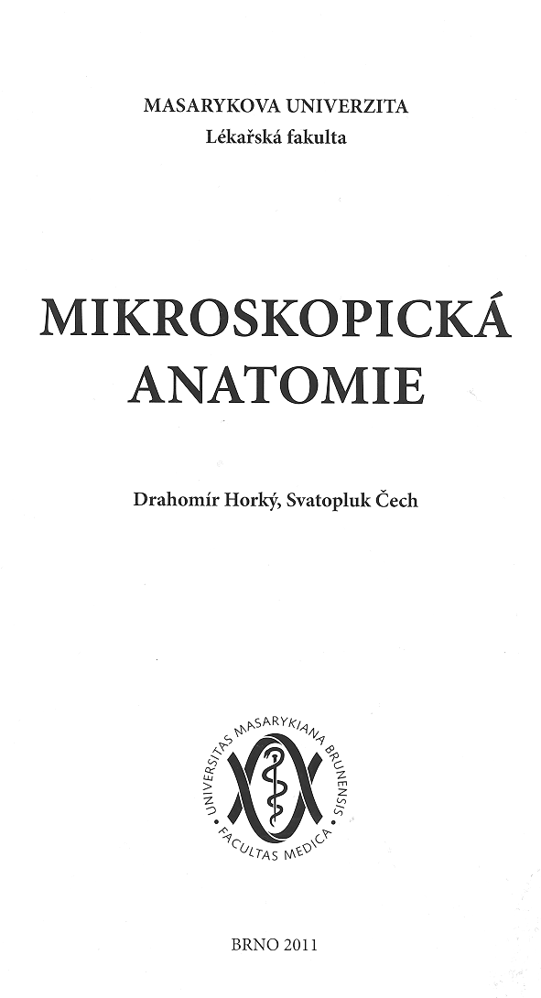
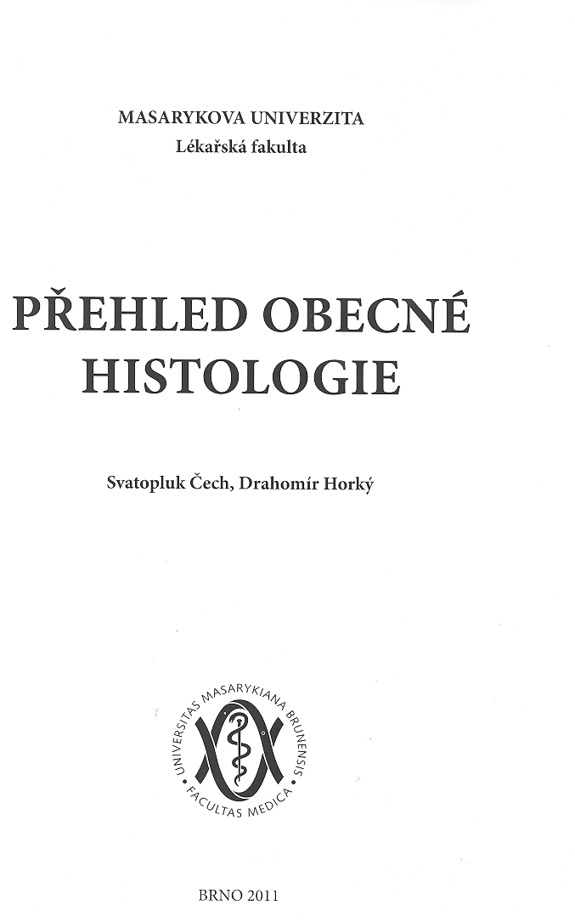
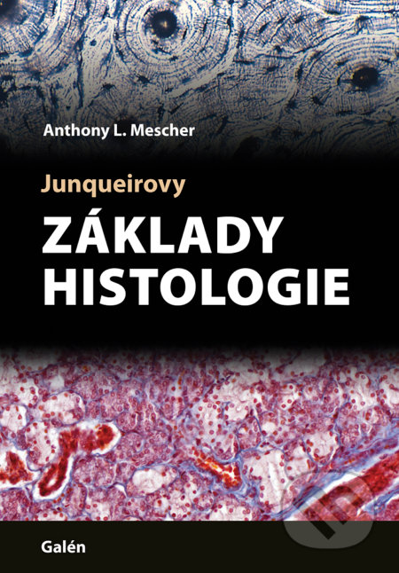
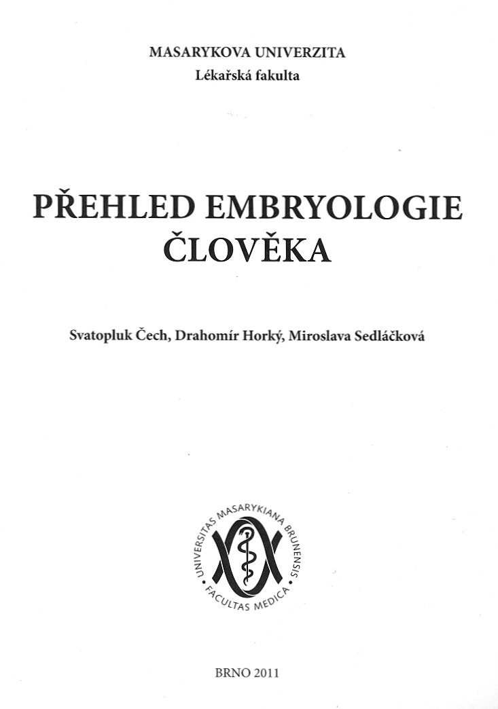
Alternativně literatura pro obor Všeobecné lékařství – vybrané kapitoly

Slide 6
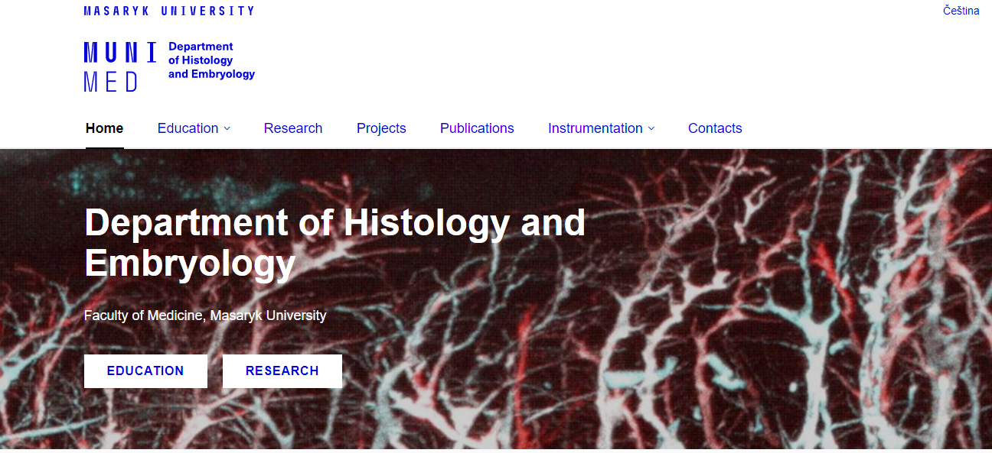
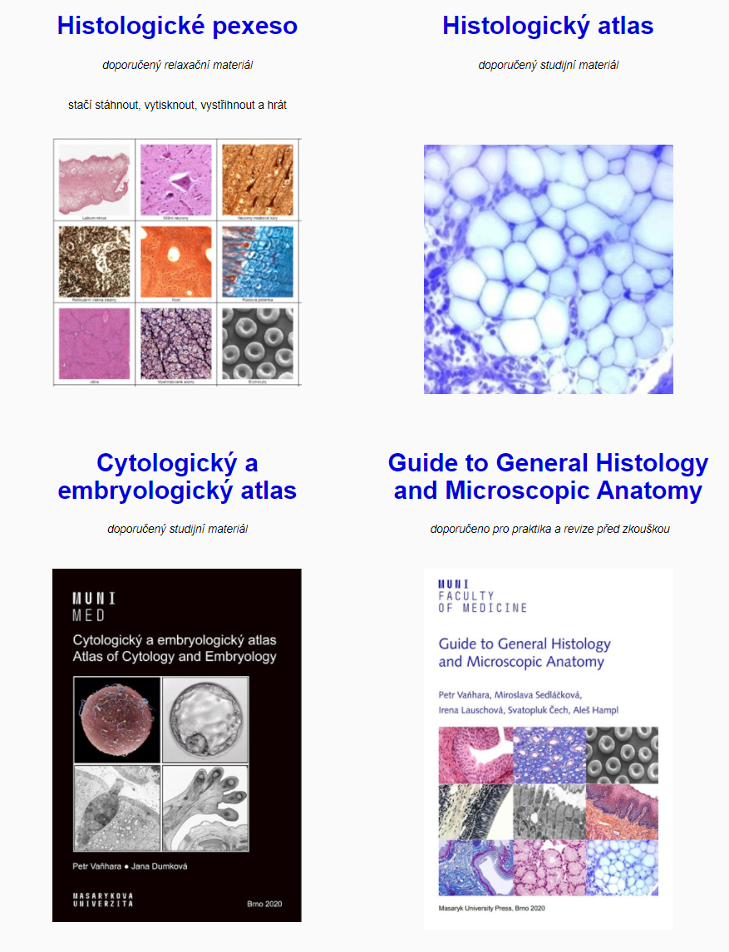
https://histology.med.muni.cz/
https://histology.med.muni.cz/education/electronic-study-resources

Slide 7
HISTOLOGIE
= nauka o stavbě normálních, tj. zdravých buněk, tkání a orgánů na mikroskopické a submikroskopické úrovni
cytologie = nauka o buňce
obecná histologie = nauka o stavbě tkání
speciální histologie = mikroskopická anatomie, nauka o stavbě orgánů jednotlivých systémů
Propojení s dalšímy obory – anatomie, fyziologie, biochemie, buněčná a molekulární biologie, embryologie
Význam histol. vyšetření v klinické praxi: onkologie, chirurgie, hematologie, patologie
a soudní lékařství (histopatologie), …
Aplikace ve vědecké práci: náhrada tkání a orgánů

Slide 8
EMBRYOLOGIE
= nauka o prenatálním (intrauterinním) vývoji jedince
obecná embryologie vývoj do konce 2. měsíce – EMBRYO - zárodek
od gametogeneze po raný embryonální vývoj
speciální embryologie vývoj od 3. měsíce do porodu – FETUS - plod
+ organogeneze (vývoj orgánů v jednotlivých systémech)
teratologie – defektní vývoj orgánů, vrozené vývojové vady (VVV = malformace = anomálie)
Význam v klinice: gynekologie a porodnictví, pediatrie, asistovaná reprodukce, …
Význam ve vědecké práci: diferenciace buněk in vitro, …

Slide 9
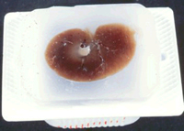
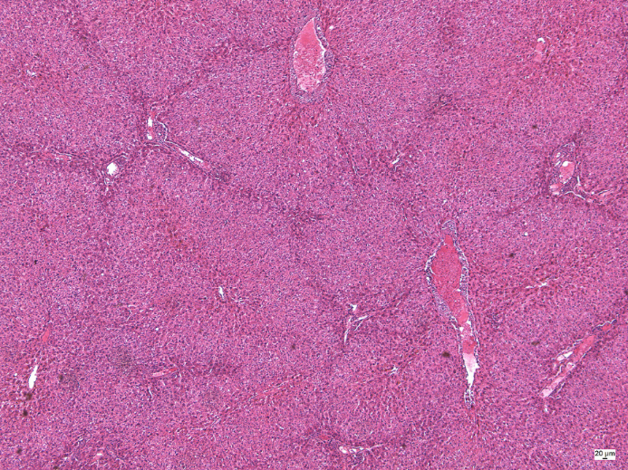
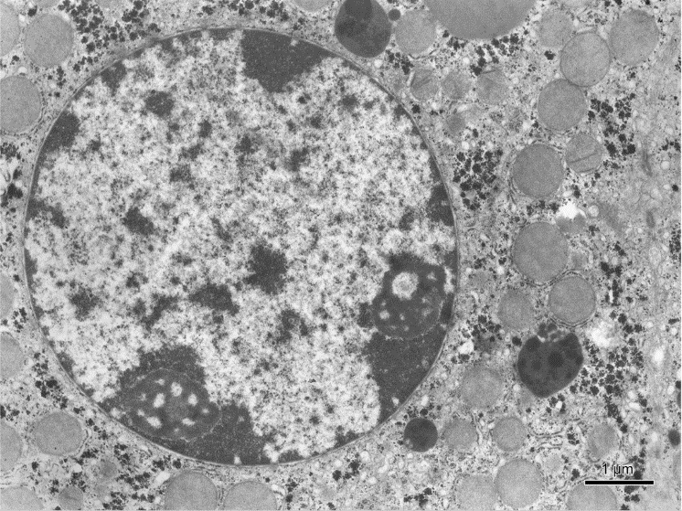
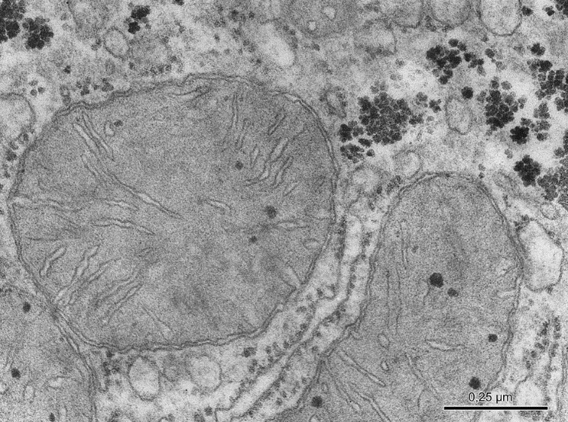
Metody histologie
Rozlišovací schopnost oka – ~ 0,1 mm
Rozlišovací schopnost světelné mikroskopie – ~ 0,1 (1) μm
Rozlišovací schopnost elektronové mikroskopie – ~ 0,1 (1) nm
SM
EM

Slide 10
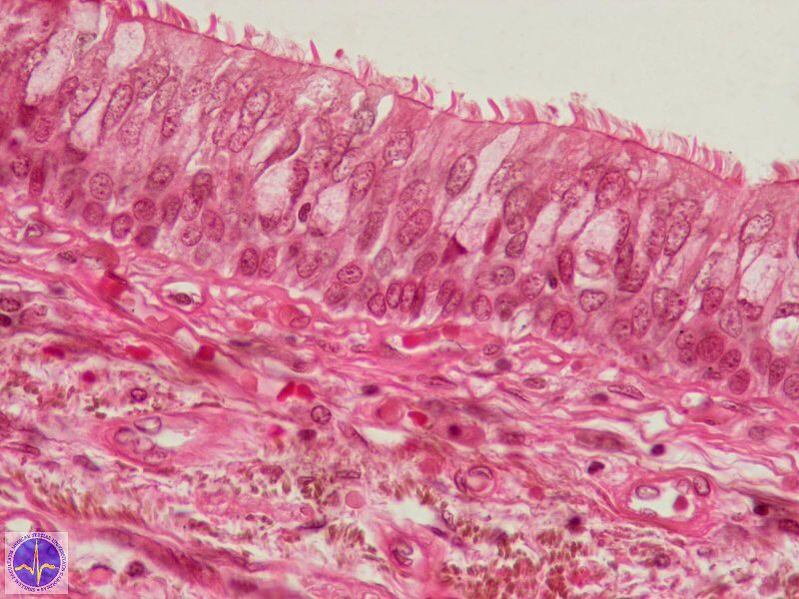
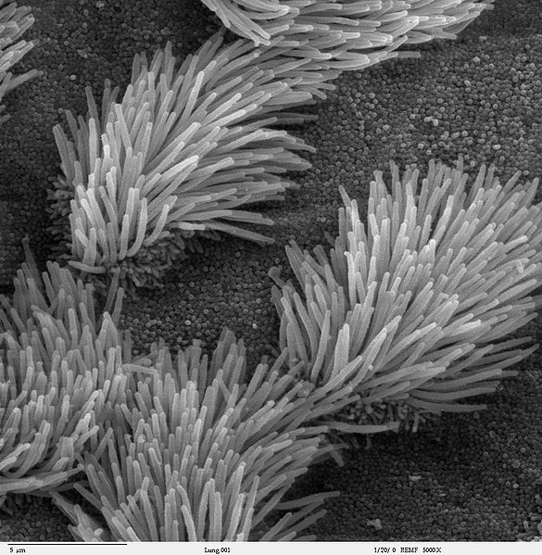
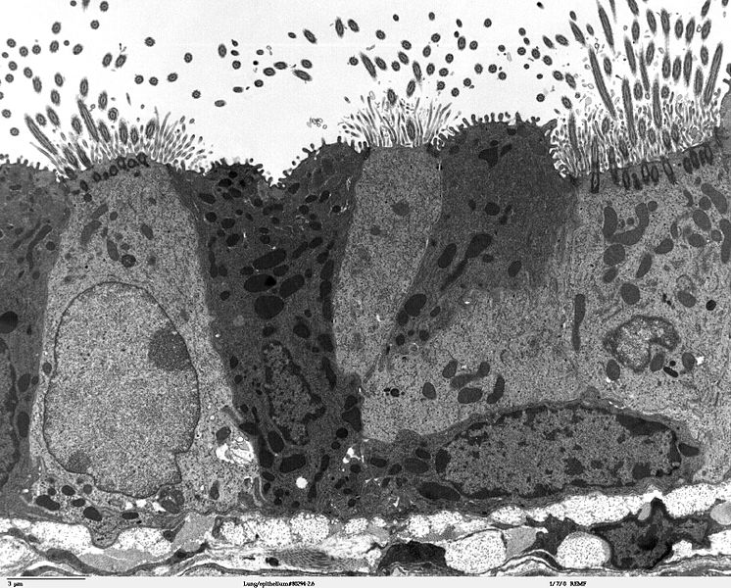
Mikroskopie
SM
SEM
Trachea – víceřadý epitel s řasinkami
TEM

Slide 11
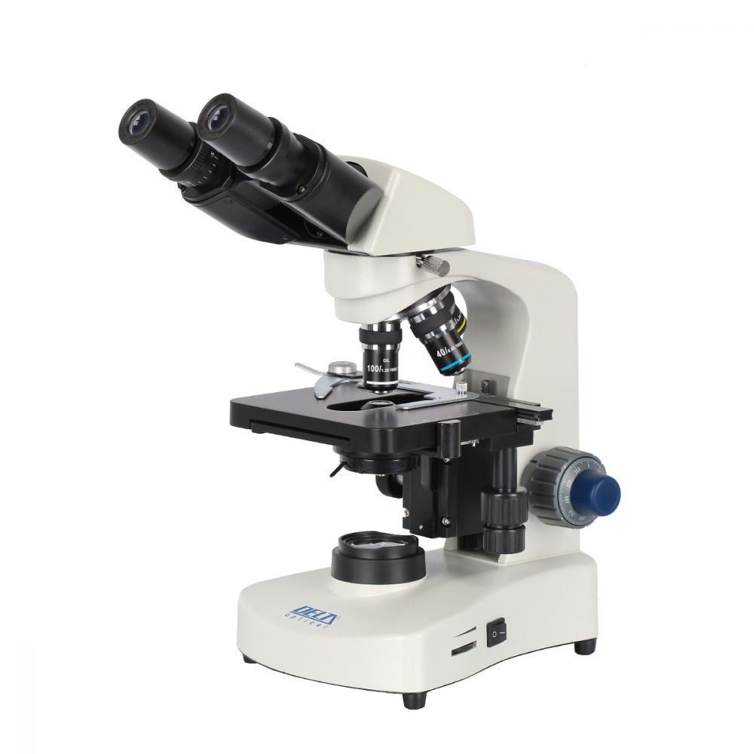
Světelný mikroskop
Kůra ledviny – barvení HE

Slide 12
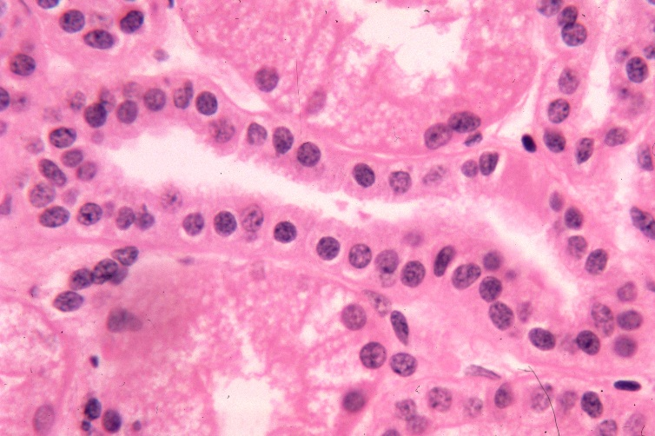
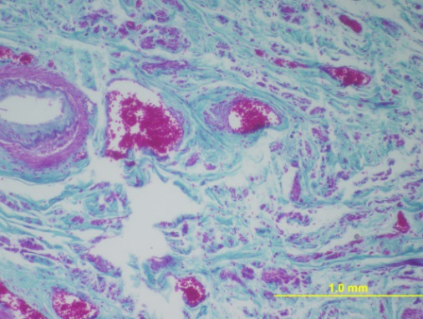
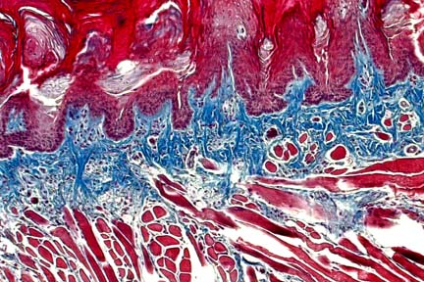
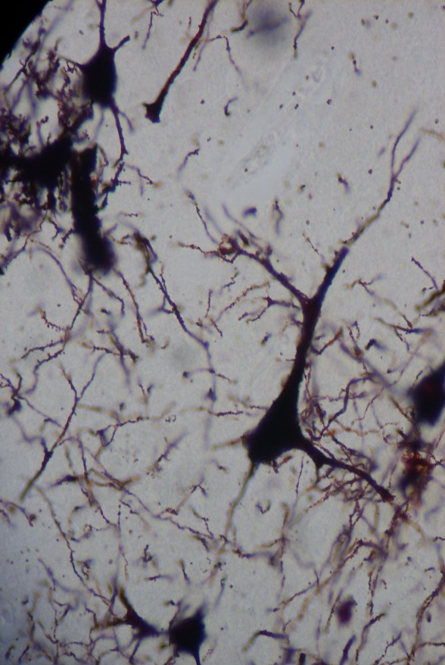
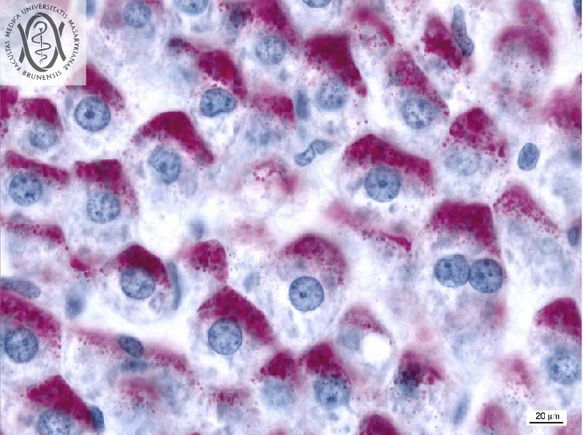
Barvicí metody: přehledné – HE, AZAN
demonstrují všechny složky tkání
speciální
zdůrazňují určité buněčné nebo tkáňové složky
impregnační
soli Ag, Au nebo Os
HE – nejpoužívanější barvení

Slide 13
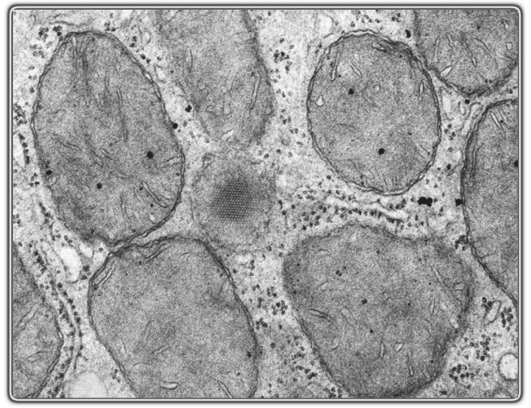
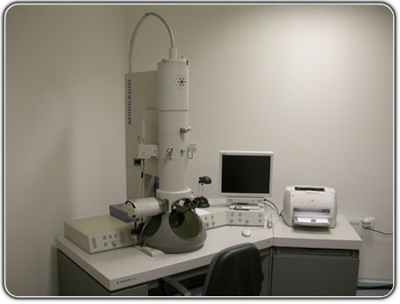
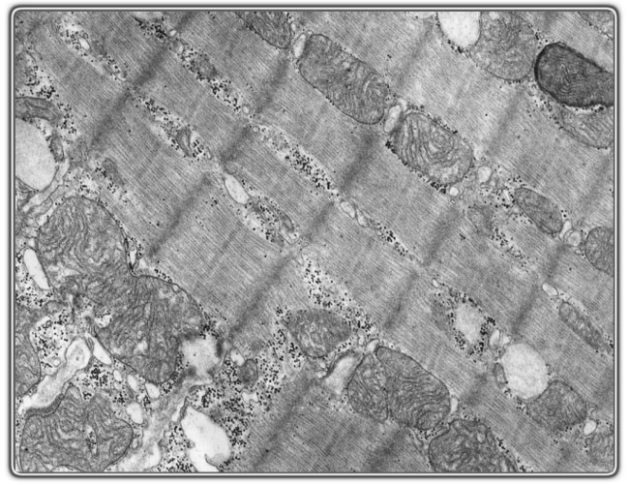
Elektronový mikroskop

Slide 14
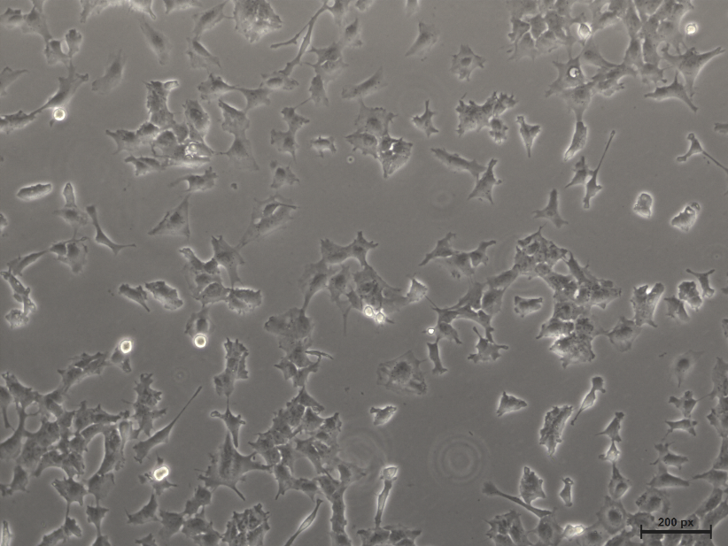
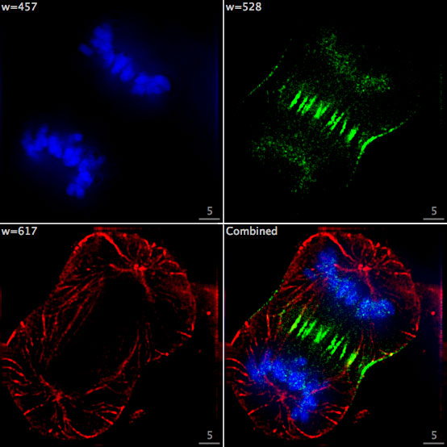
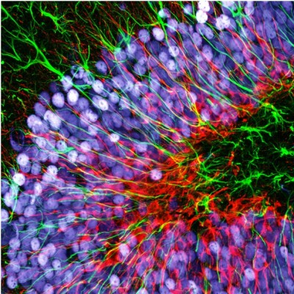
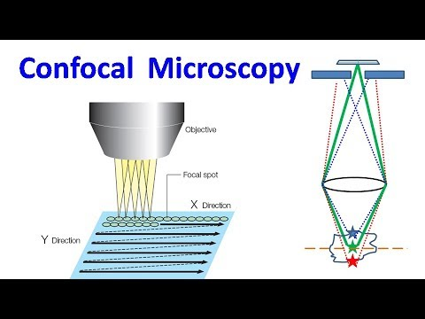
Mikroskop s fázovým kontrastem
Fluorescenční mikroskop
CC BY-SA 4.0

Slide 15
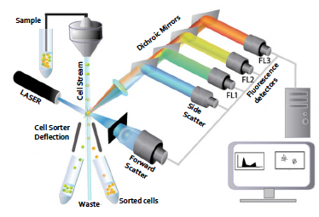
Průtoková cytometrie
Analýza fenotypu jednotlivých buněk – možné využití i pro jejich třídění
Hematologická laboratoř – DBOK

Slide 16
Cytologie I
Obecná charakteristika živočišných buněk. Membránová jednotka.
Základní cytoplazma a cytoskelet.
Buněčné jádro - stavba a funkce. Jadérko.

Slide 17
Zkouškové otázky
Buňka: definice a charakteristika, stavba biomembrán, cytoskelet, úprava buněčných povrchů, buněčná spojení.
Buňka: buněčné jádro, buněčný cyklus, mitóza a meióza
Buňka: přehled organel a inkluzí – jejich struktura a funkční význam.

Slide 18
Buňka
základní stavební a funkční jednotka mnohobuněčného organizmu
za vhodných podmínek je schopná samostatné existence (kultivace in vitro)
vykazuje základní vitální funkce:
růst, metabolismus, pohyb, rozmnožování, dráždivost

Slide 19
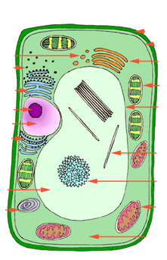
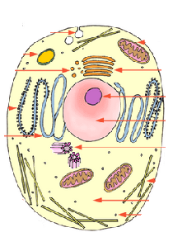
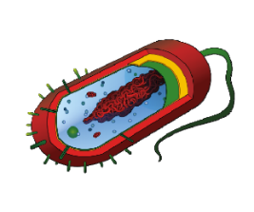
Velikost ?

Slide 20
Velikost buněk
rozmezí 5 – 150 µm,
u neuronů i více (až 1 m)
obvykle 10 – 30 µm
Primární folikul v ovariu: tvar a velikost buněk

Slide 21
Zkuste seřadit následující struktury podle velikosti
Streptokok
vlas (průměr)
erytrocyt
jádro buňky
hepatocyt
oocyt
ribozom
Adenovirus
střevní klk (délka)

Slide 22
Zkuste seřadit následující struktury podle velikosti - řešení
ribozom 20 nm
Adenovirus 80 nm
Streptokok 0,6 µm
jádro buňky 5 µm
erytrocyt 7,4 µm
hepatocyt 30 µm vlas (průměr) 80 µm
oocyt 120 µm střevní klk 1 mm

Slide 23
Tvar buněk
stálý nebo se mění
kulovitý
plochý
kubický
cylindrický
vřetenovitý/protáhlý
buňky s výběžky
jiné (t. pohárku, pyramidy, hrušky…)

Slide 24
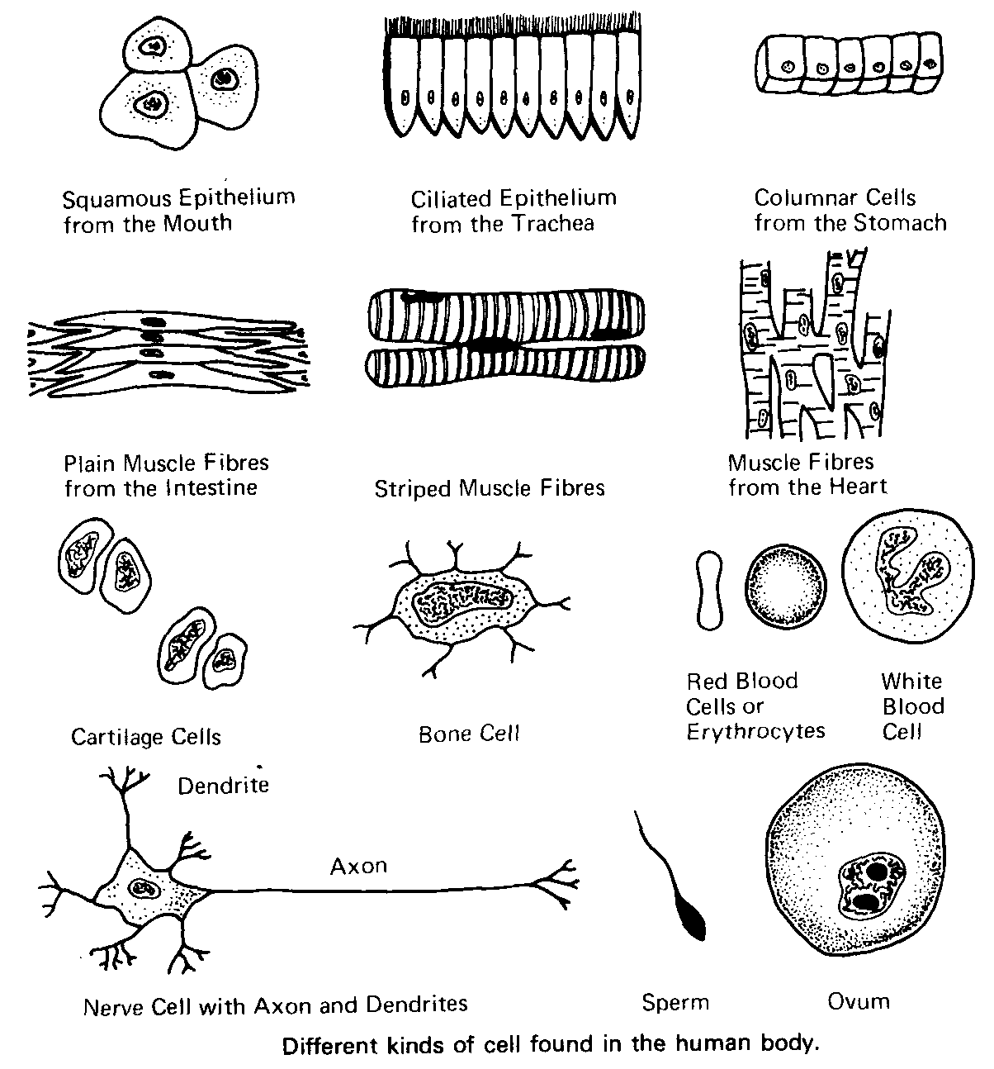

Slide 25
Životnost buněk
hodiny až roky
Enterocyty – cca 1-2 dny
Neutrofily – 6-7 hod
Eozinofily – 7-14 dní
Erytrocyty – 3 měsíce
Hepatocyty – 1-2 roky
Neurony – celý život (desítky let)

Slide 26
Stavba buňky
buněčná membrána
základní cytoplazma
(cytosol, hyaloplazma)
BUŇKA
cytoskelet
cytoplazma
protoplazma^{ǂ}
organely
jádro*
inkluze
^{ǂ} Protoplazma je metabolicky aktivní živá hmota vyplňující vnitřní část buňky.
* Jádro není považováno za organelu. Je to jedna ze 2 komponent protoplazmy.

Slide 27
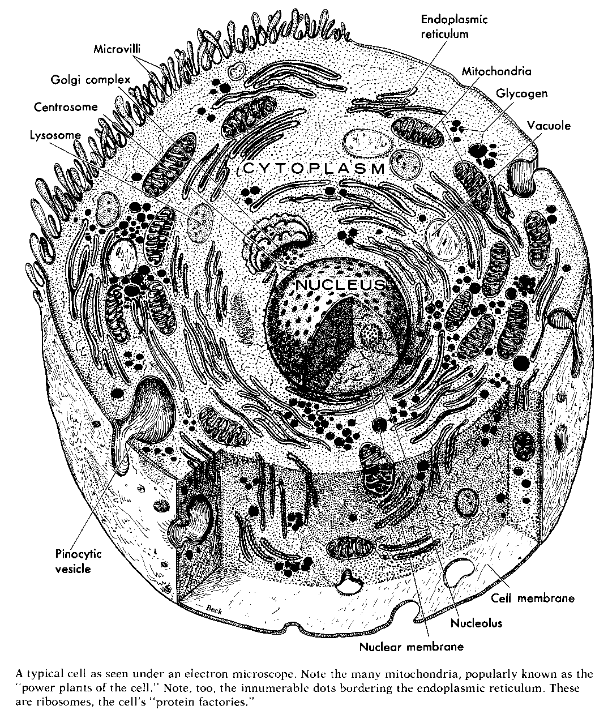

Slide 28
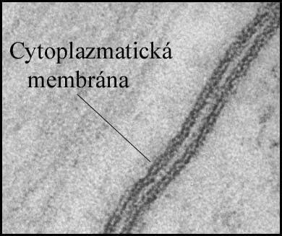
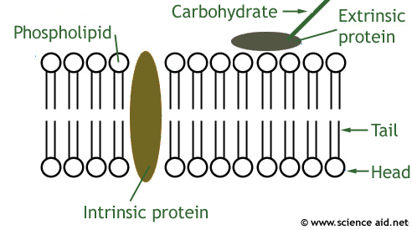
Membránová jednotka = Biomembrána
základní stavební jednotka všech membrán v buňce
(buněčné membrány, membrán v membránových organelách)
složení:
fosfolipidy
proteiny
cholesterol
trojvrstevný vzhled
tloušťka 6 – 10 nm
princip fluidní mozaiky, lipidové rafty
polární části
nepolární části
polární části

Slide 29
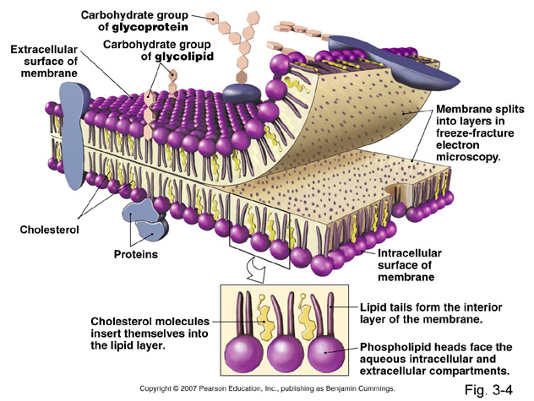
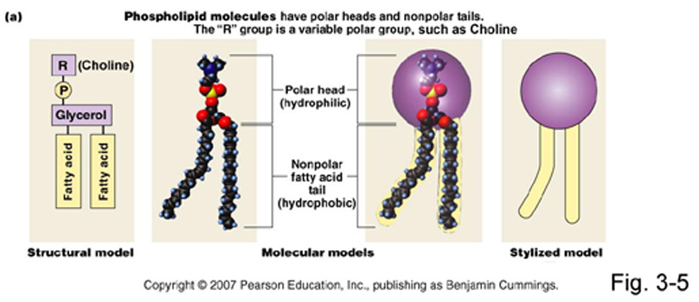
Biomembrána
Proteiny
Periferní
Integrální
Sacharidové molekuly
navázané na
lipidy → glykolipidy
proteiny → glykoproteiny
Glykokalyx

Slide 30
Funkce integrálních proteinů v membráně
Pumpy
aktivní transport, proti gradientu, vyžaduje energii (ATP z mitochondrií),
přenos iontů, malých molekul, mohou mít i enzymatickou funkci, př. Na⁺/K⁺ pumpa
Kanály
selektivní regulace toku látek, po směru gradientu
Receptory
specifická vazba molekul, signál – přenos informací
Enzymy
katalytická funkce, na membráně buňky, mitochondrií aj.
Strukturní proteiny
udržení struktury, mezibuněčných spojů

Slide 31
Buněčná membrána (plazmalema)
Funkce
selektivní bariéra – regulace průchodu látek z/do buňky
místo regulačních a rozpoznávacích funkcí
(receptory, glykokalyx – antigenní funkce)
Může mít rozmanité modifikace
(mikroklky, řasinky, bazální labyrint, …)

Slide 32
Základní cytoplazma (hyaloplazma, cytosol)
homogenní amorfní hmota
koloidní systém o dvojím skupenství koloidů: gel a sol (mění se s hustotou sítí vláken a tělísek)
tvoří prostředí pro organely a inkluze, obsahuje cytoskelet
složení:
60 % vody
4 % minerálních látek (K⁺, Na⁺, Mg²⁺, Ca²⁺, fosfátové a chloridové anionty)
36 % organických látek (sacharidy, lipidy, proteiny /albuminy, globuliny/, aminokyseliny, fosfolipoproteiny)

Slide 33
Cytoskelet
mikrotubuly, mikrofilamenta, intermediární filamenta a asociované proteiny
udržování buněčného tvaru, intracelulární transport látek, buněčné dělení, pohyb buněk, reparační děje, …

Slide 34
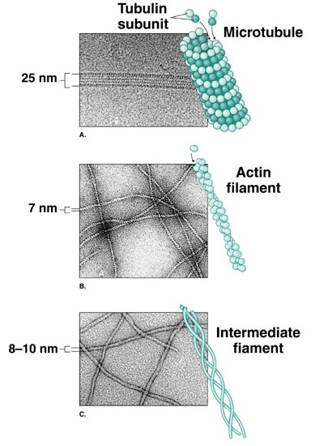
Cytoskelet
mikrotubuly (tubulin, Ø 22 nm)
centrioly, bazální tělíska, axonema řasinek a bičíků,
dělící vřeténko, intracelulární transport, tvar bb.
mikrofilamenta (aktin, Ø 5-7 nm)
subplazmalemální a intracytoplazmatické sítě;
ve svalových buňkách – aktin + myosin – kontrakce
intermediární filamenta (Ø 8-10 nm)
cytokeratin - tonofilamenta v epitelových buňkách
vimentin - buňky mezenchymového původu
desmin - svalové buňky
neurofilamenta - neurony
gliofilamenta - gliový fibrilární kyselý protein - neuroglie

Slide 35
intermed. filamenta mikrotubuly mikrofilamenta
Základy buněčné biologie - Úvod do molekulární biologie buňky,
Bruce Alberts, Dennis Bray, Alexander Johnson, Julian Lewis, Martin Raff, Keith Roberts & Peter Walter

Slide 36
Mikrotubuly
Ø 22 nm,
bílkovina tubulin (α a β)
duté válce, dynamické struktury
asociované s molekulárními motory
funkce:
udržování tvaru buněk, intracelulární transport sekrečních granul, pohyb řasinek a bičíků, fagocytóza, pohyb chromosomů během mitózy – dělící vřeténko, součást centriolů a basálních tělísek
13 řetězců/protofilament

Slide 37
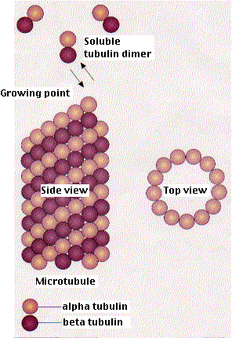
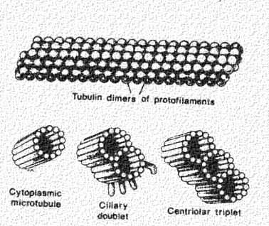
Mikrotubulus – podélně a příčně
O
CO
CCO
mikrotubulus:
(13 protofilament)
dublet
v řasince
triplet
v centriolu
protofilamentum se skládá z dimerů α a β tubulinu
mikrotubulus
se skládá z 13 protofilament
Dublety a triplety – částečně sdílená stěna mikrotubulů

Slide 38
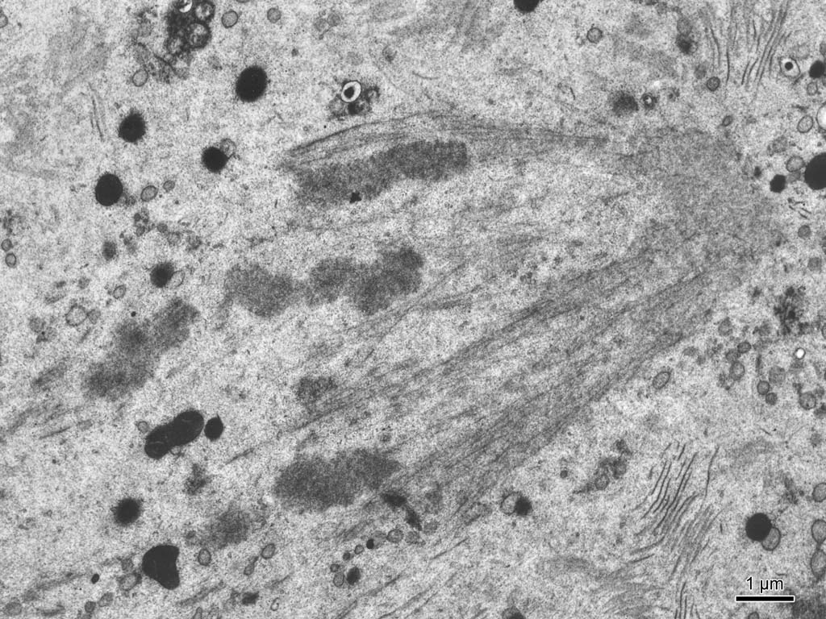
Dělící vřeténko s chromosomy
Notes:
Buňka v mitóze, TEM
Chromosomy
Dělicí vřeténko

Slide 39
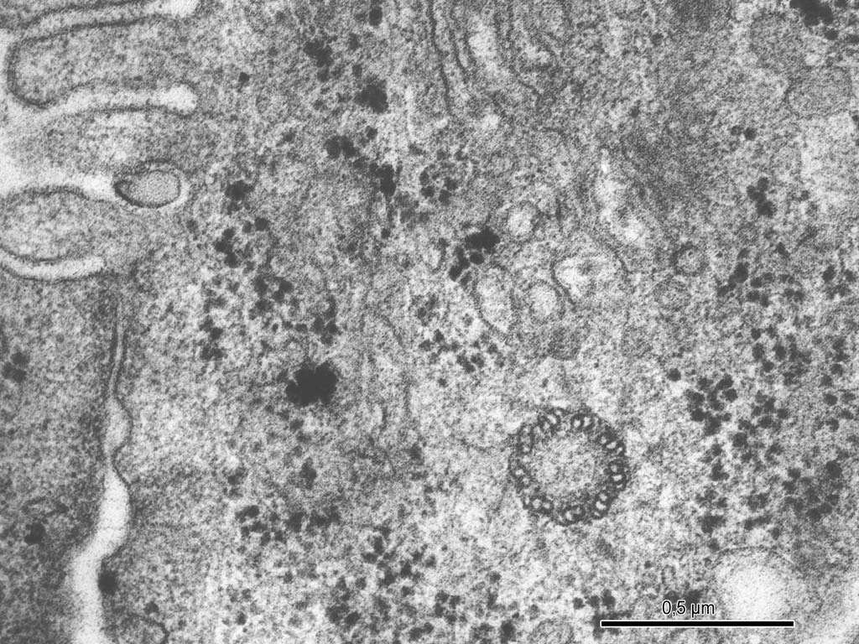
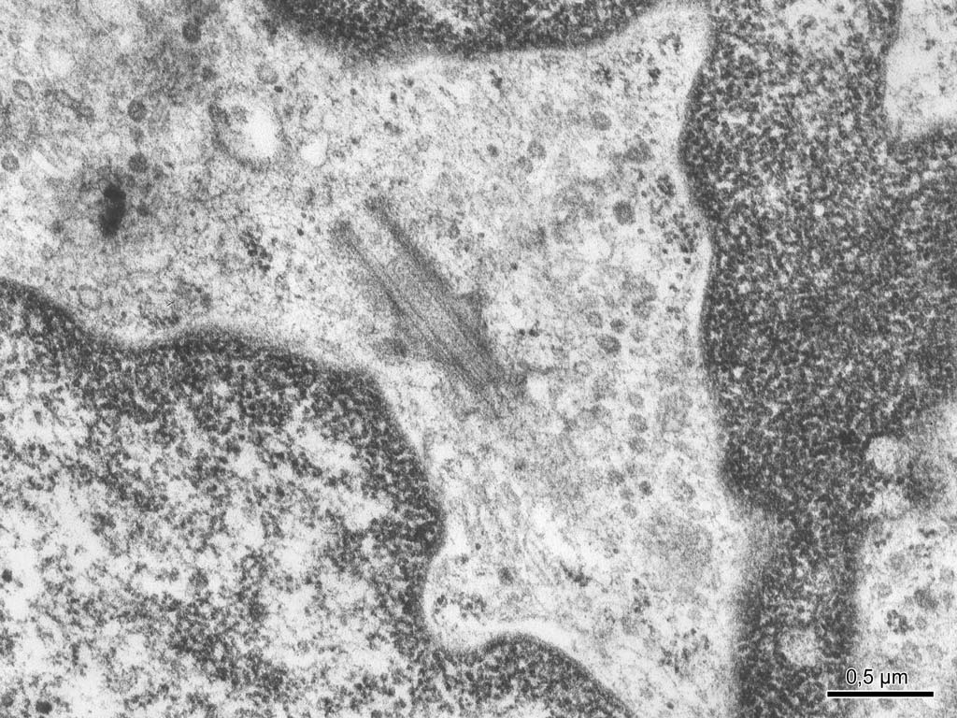
Podélný řez centriolem
Příčný řez centriolem
Notes:
Centriol v jaterní buňce – příčný řez, TEM

Slide 40
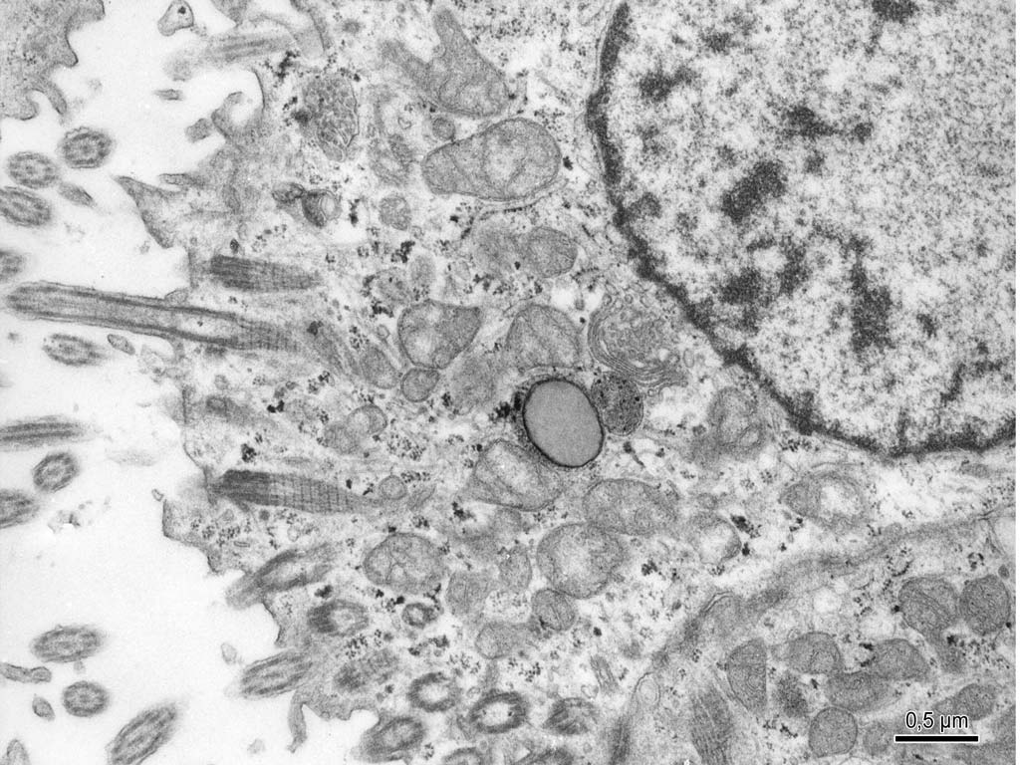
Řasinky s bazálním tělískem a axonemou
Notes:
Kinocilie – epitel vejcovodu, TEM
Příčný řez řasinkou
Žíhaná nožka
Bazální tělísko

Slide 41
Mikrofilamenta
5-7 nm
bílkovina aktin (aktinové monomery), 2 filamenta → dvojšroubovice
vlákna, dynamické struktury
ve svalových buňkách „myofilamenta“ v ostatních „mikrofilamenta“
s membránou asociovaná
pohyb plazmatické membrány, výběžků buněk, lokomoce buňky, endo-/exocytóza, ukotvení a přesun membránových proteinů, buněčné dělení – aktinový kontraktilní prstenec
intracytoplazmatická 3D-síť
proudění cytoplazmy, udržení pozic organel

Slide 42
Aktinový kontraktilní prstenec – dělení buňky
https://www.creativebiomart.net/researcharea-cytokinesis-proteins_923.htm

Slide 43
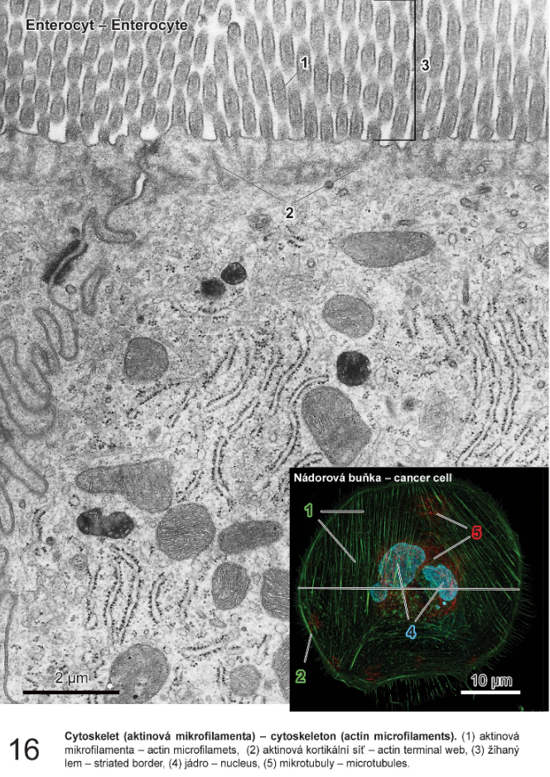

Slide 44
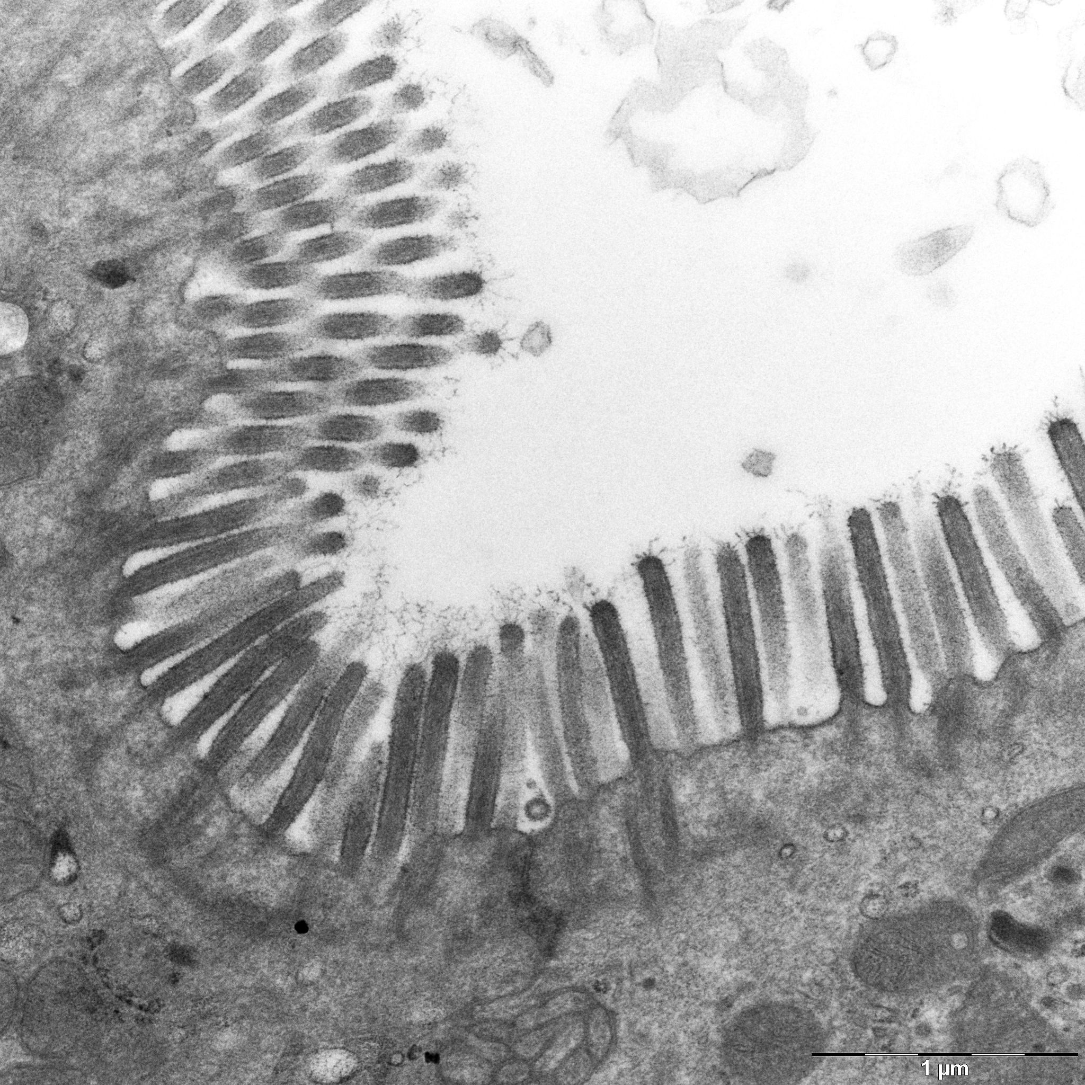
Mikroklky vyztužené aktinem a aktinová kortikální síť

Slide 45
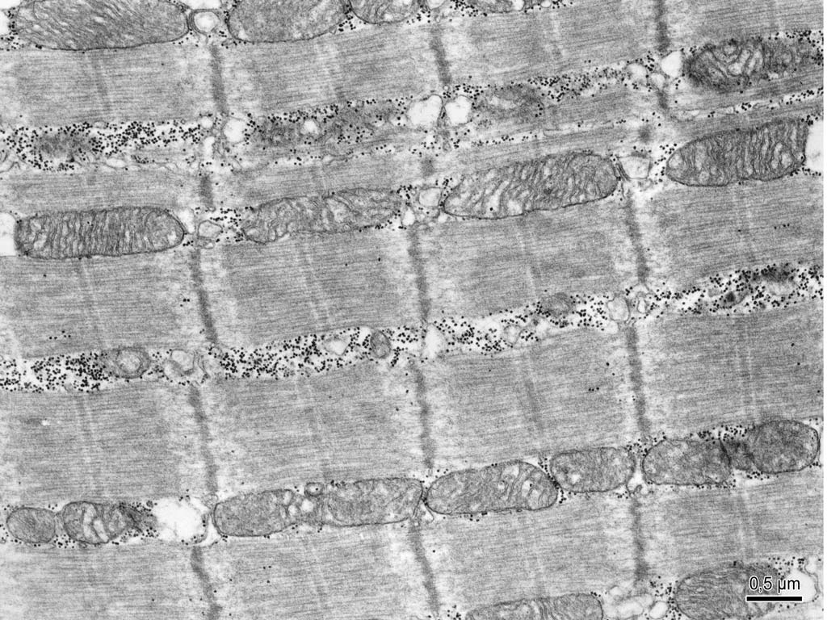
Mikrofilamenta
ve svalových buňkách „myofilamenta“
aktin + myosin (molekulární motor)
vytváří myofibrily
opakující se podjednotky „sarkomery“

Slide 46
Intermediární filamenta
8 – 10 nm
zajišťují stabilitu buňky
cytokeratinová (tonofilamenta) – epitelové buňky
vimentinová – b. mezenchymového původu – hladké svalové, endotelové…
desminová (skeletinová) – svalové bb.
neurofilamenta – neurony
gliofilamenta – neuroglie
Diagnostika nádorů
Desmosomy a intermediární filamenta

Slide 47
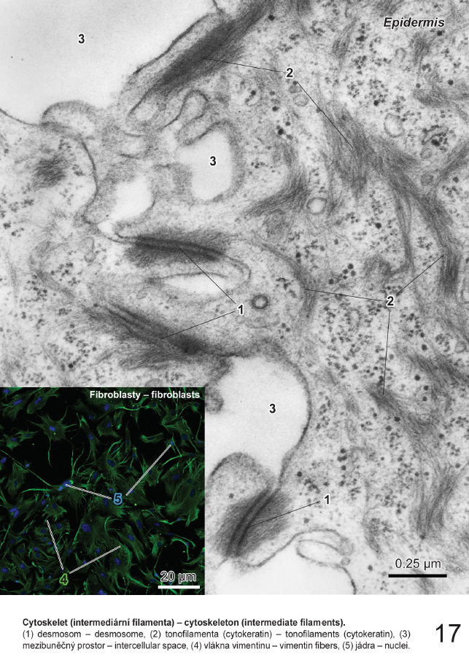
Základy buněčné biologie - Úvod do molekulární biologie buňky,
Bruce Alberts, Dennis Bray, Alexander Johnson, Julian Lewis, Martin Raff, Keith Roberts & Peter Walter

Slide 48
Jádro (nucleus)
obsahuje genetickou informaci
řídí činnost buňky
počet jader
obvykle 1
hepatocyty 1-2
osteoklasty 50
svalové vlákno kosterní 20 – 40 jader na 1 mm délky
lidské erytrocyty bezjaderné
velikost jádra
ve většině bb. 5 – 15 µm
tvar jádra
odpovídá zhruba tvaru buňky
může být laločnaté, segmentované
obvykle ve středu buňky, méně často excentricky

Slide 49
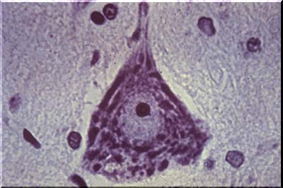
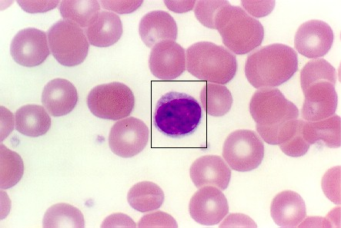
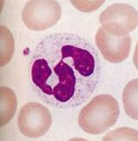
Buňka ve světelném mikroskopu

Slide 50
Funkce jádra a jadérka
místo uložení genetické informace (DNA)
řídí aktivity buňky prostřednictvím produkce mRNA
⇨ proteosyntéza
komunikace pomocí pórů v jaderném obalu
jadérko – produkce rRNA a ribosomů (buňky s intenzivní proteosyntézou)

Slide 51
Stavba jádra
jaderný obal – karyolema
jaderná matrix – karyoplazma (nukleoplazma)
chromatin (v interfázi) / chromosomy (při dělení)
jedná se o DNA a asociované proteiny v různé míře kondenzace
jaderný skelet
jadérko(a) – nekonstantní výskyt

Slide 52
Jaderný obal
vnější jaderná membrána
(+ asociované ribosomy)
perinukleární prostor
(40 – 70 nm šířka)
vnitřní jaderná membrána
(+ jaderná lamina)
jaderné póry
(∅ 60 – 70 nm, s diafragmou)

Slide 53
Jádro a jadérko
euchromatin
zevní membrána
jaderného obalu
(plus na ni navázané ribosomy)
nukleolonema
jadérka
jadérko
– nemá žádnou membránu!
jaderný pór
fibrilární centrum
jadérka
drsné endoplazmatické retikulum
heterochromatin

Slide 54
Póry v jaderném obalu (mrazový lom)
Notes:
Buněčné jádro, mrazový lom, TEM
Jaderné póry
Vnitřní a zevní jaderná membrána

Slide 55
Jaderná matrix a skelet
jaderná matrix – amorfní substance vyplňující prostory mezi chromatinem a jadérkem
složení: proteiny, metabolity a ionty
jaderný skelet – anastomozující intermediální filamenta laminy tvoří síť pod vnitřní jadernou membránou (jaderná lamina)

Slide 56
Chromatin
= dekondenzované chromosomy v interfázi
heterochromatin
tmavé hrudky, elektronově denzní, výrazně se barví
pouze částečně dekondenzovaný, spiralizované a dehydratované úseky chromosomů, není transkripčně aktivní
marginální
karyosomy
asociovaný s jadérkem (perinukleolární)
euchromatin
barví se méně - světlý, elektronově málo denzní
úplně dekondenzovaný, transkripčně aktivní úseky chromosomů

Slide 57
Heterochromatin 1. marginální
2. karyosomy
3. perinukleolární
Euchromatin
Notes:
Jádro hepatocytu, TEM
Heterochromatin
Euchromatin
Jadérko

Slide 58
Jádro s převahou euchromatinu
Notes:
Jádro nervové buňky s euchromatinem, TEM
Póry jaderného obalu

Slide 59
Jadérko (nucleolus)
počet nekonstantní (1 – 10), během mitózy mizí v profázi a objeví se v telofázi
velikost 1 – 2 μm
sférický tvar
Složení - RNA, proteiny, DNA
jadérko není ohraničeno žádnou membránou!

Slide 60
Jadérko
struktura
organizační centra (NOR) - chromozomální DNA kódující rRNA
pars fibrosa - transkribovaná rRNA
pars granulosa - rRNA + proteiny (ribosomové podjednotky)
perinukleolární heterochromatin (asociovaný s jadérkem)
funkce
místo syntézy a dozrávání rRNA v ribosomové podjednotky

Slide 61
Fibrilární centrum
Pars fibrosa
Pars granulosa
Pars fibrosa a pars granulosa tvoří dohromady tmavé pruhy zvané nukleolonemata
Notes:
Jadérko embryonální buňky, TEM
Fibrilární centrum
Pars fibrosa
Pars granulosa

Slide 62
Typy jadérek
retikulární jadérko
Retikulární
(nukleolonemata)
Kompaktní
Prstenčité
kompaktní jadérko
prstenčité jadérko
proteosynteticky aktivní buňky, které vytvářejí mnoho ribosomálních podjednotek
buňky s nízkou úrovní proteosyntézy

Slide 63
Chromosomy
kondenzovaná DNA s asociovanými proteiny
patrné v rámci buněčného dělení
2 – 10 μm dlouhé
1 sesterská chromatida – po dokončení buněčného dělení
2 sesterské chromatidy – S-fáze buněčného cyklu
primární konstrikce (centromera)
dělí chromosom na 2 raménka p a q
+ kinetochora (umožňuje napojení chromozomů
na mikrotubuly dělicího vřeténka)
sekundární konstrikce (organizátor jadérka, geny pro syntézu rRNA), pouze některé chromosomy
https://microbenotes.com/chromosome-structure-types-and-functions/

Slide 64
Chromosomy napojené na mikrotubuly dělícího vřeténka
Notes:
Buňka v mitóze, TEM
Chromosomy
Dělicí vřeténko

Slide 65
Chromosomy
autosomy (somatické chromosomy 1 až 22)
gonosomy (pohlavní chromosomy X a Y)
somatické buňky
diploidní sada
2n = 46 chromosomů = 23 párů
(v každém páru 1 mateřského a 1 otcovského původu)
gamety
haploidní sada (½)
1n = 23 chromosomů

Slide 66
Použité zdroje
Cytologický a embryologický atlas, PETR VAŇHARA (ED.), JANA DUMKOVÁ (ED.)
Histologický atlas LF MU VAŇHARA, Petr, Miroslava SEDLÁČKOVÁ, Irena LAUSCHOVÁ, Jana DUMKOVÁ, Veronika SEDLÁKOVÁ, Svatopluk ČECH a Aleš HAMPL. Histologický atlas LF MU. 1. vyd. Brno: Masarykova univerzita, 2018. Elportál. ISBN 978-80-210-9068-2.

